Slide 1
Визитная карточка воспитателя первой категории ОДО МАОУ «Аромашевская СОШ им.В.Д. Кармацкого «Детский сад «Сказка» Сезевой Елены Юрьевны

Slide 2
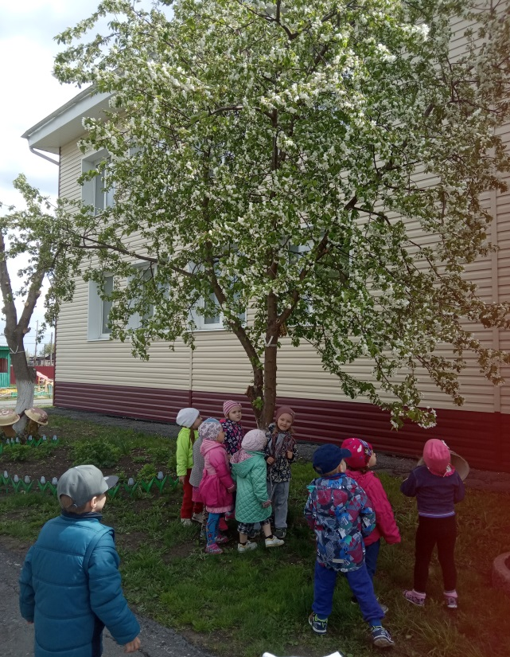
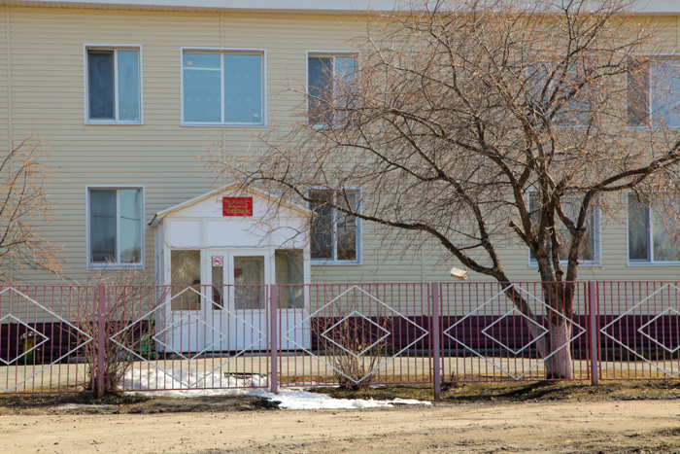
Детский сад «Сказка» - это наш дом. Тепло и уютно живется нам в нем.

Slide 3
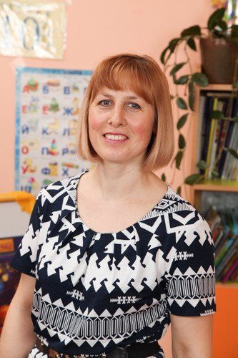
На свете много разных профессий
И в каждой профессии есть прелесть своя
Но нет благородней, нужней и чудесней,
Чем та, кем работаю я!
Труд воспитателя очень непрост.
Игры, занятия, творческий рост!
Но ни о чем не жалею, друзья,
Детям я сердце своё отдала!
Закончив Голышмановское педагогическое училище в 1991 году, работаю воспитателем уже 28 лет.

Slide 4
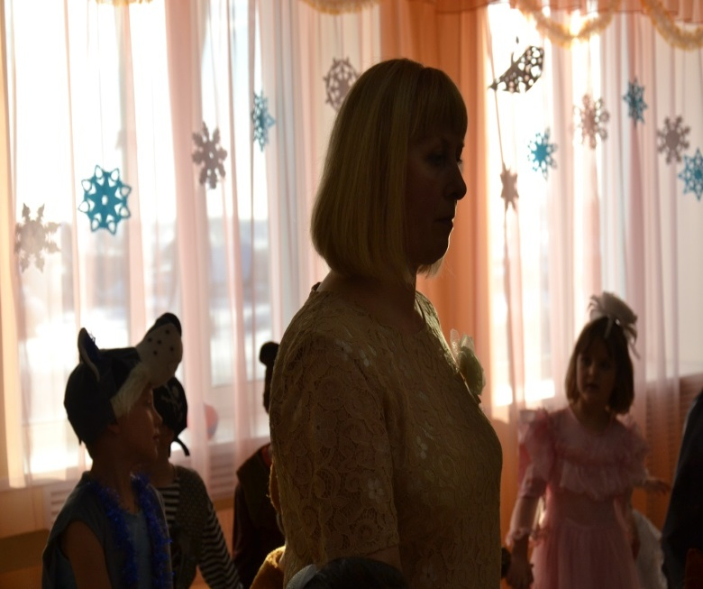
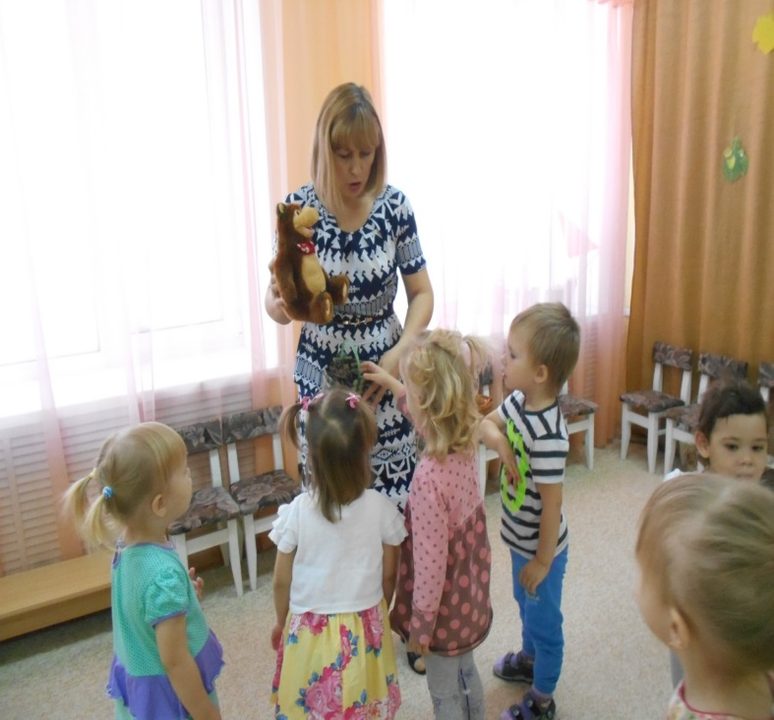
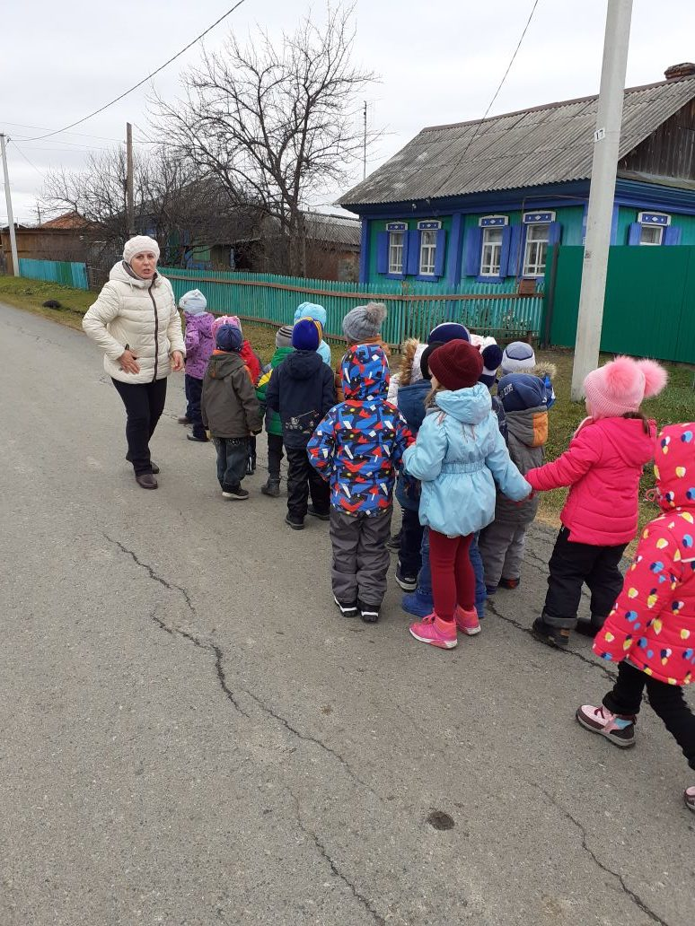
Я придерживаюсь принципа демократичности и гуманизма.
Любить ребенка.
Сопереживать ему.
Уважать его.
Принимать его таким, какой он есть.

Slide 5
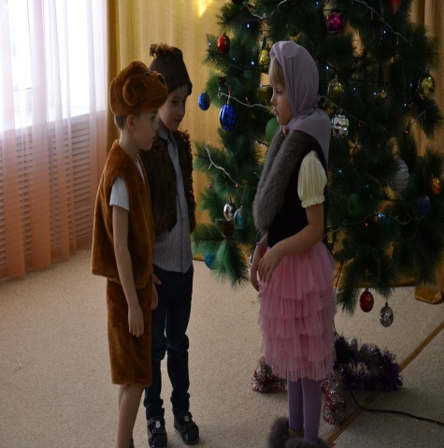
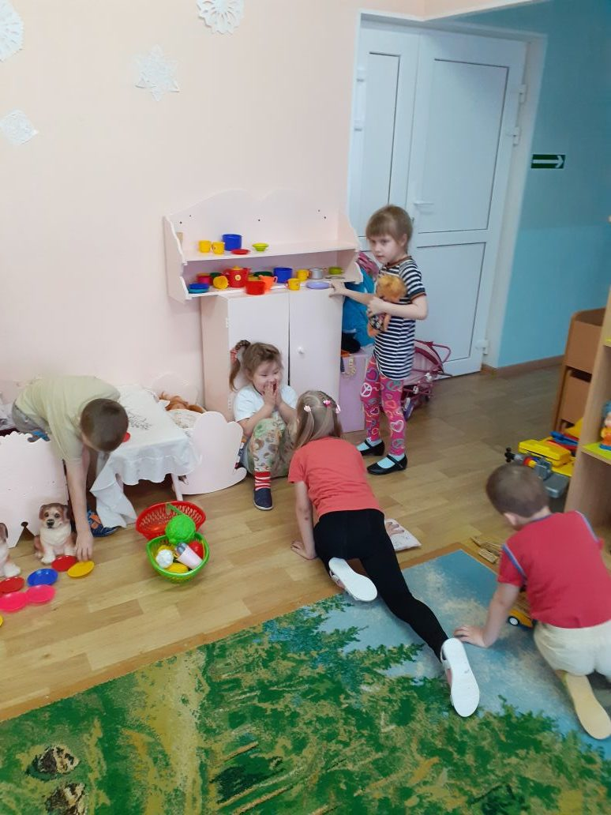
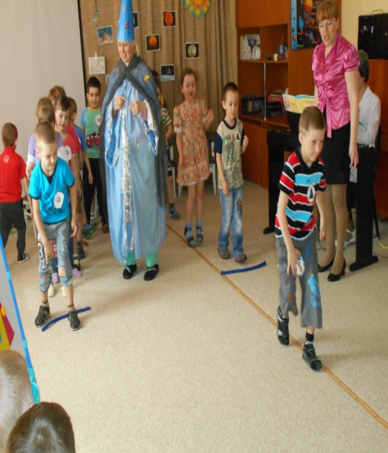
Мы выступаем, играем и шутим

Slide 6
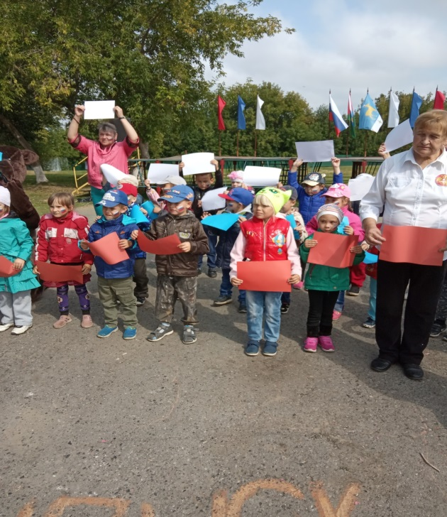
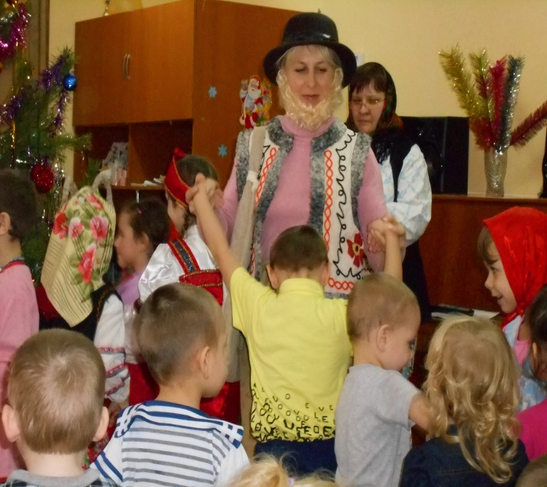
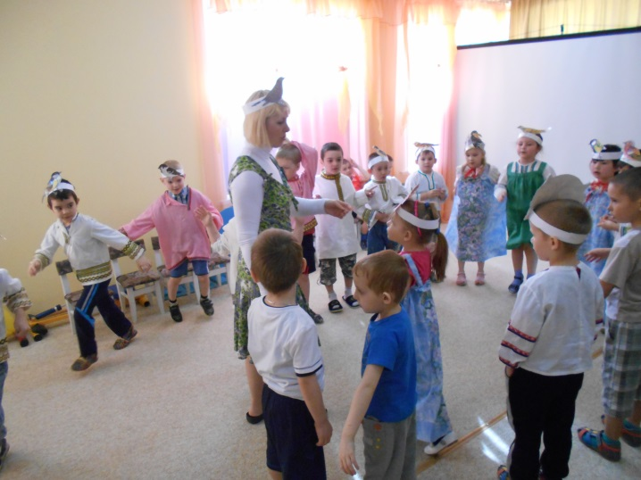
Я хочу, чтобы мои воспитанники стали честными, добрыми, заботливыми, порядочными, счастливыми и востребованными людьми.

Slide 7
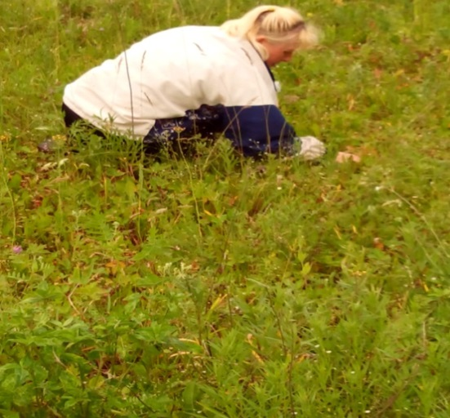
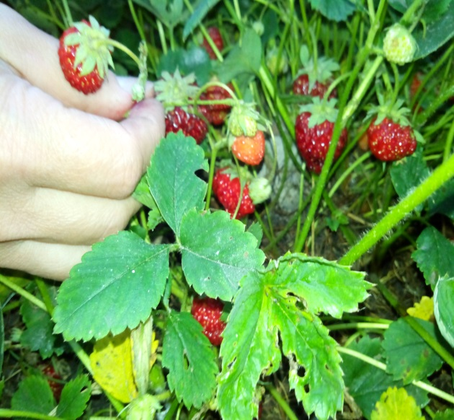
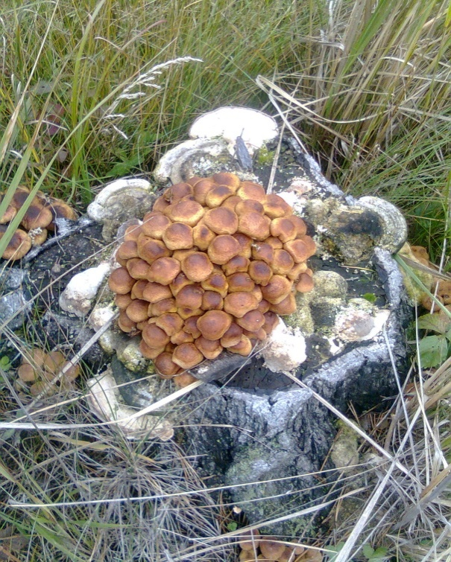
Но есть в моей жизни и увлеченья. Чему же я отдаю предпочтения:
Люблю ходить в лес за грибами и ягодами

Slide 8
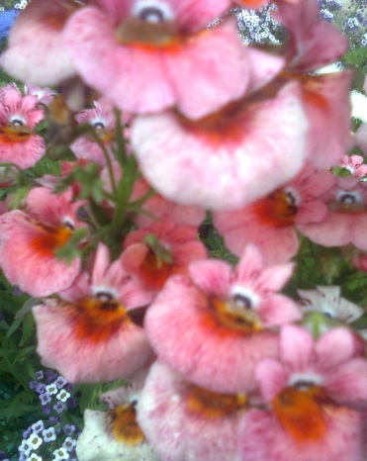
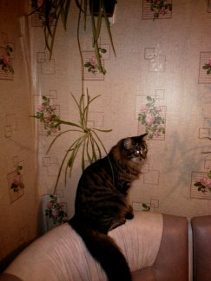
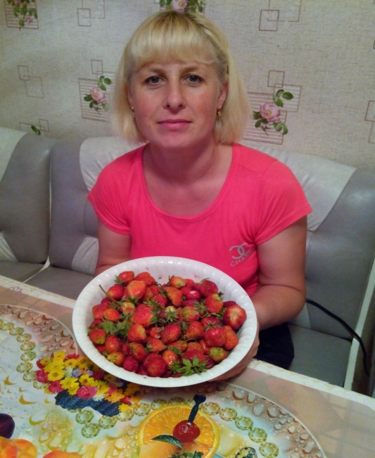
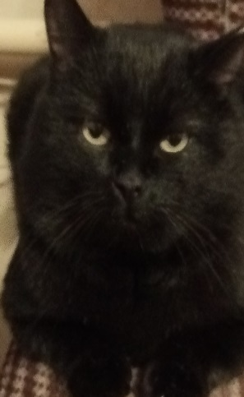
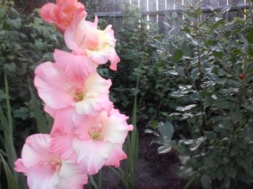
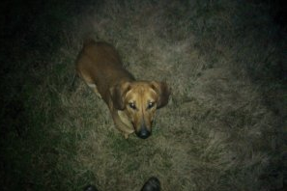
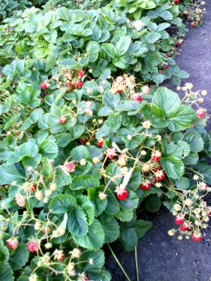
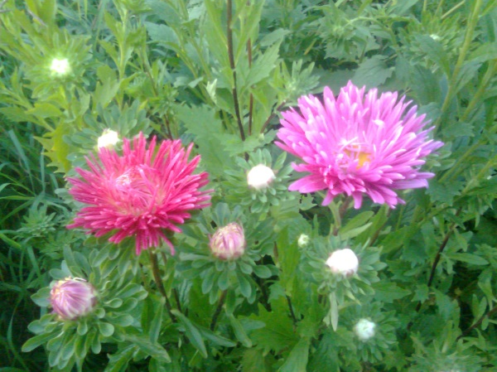
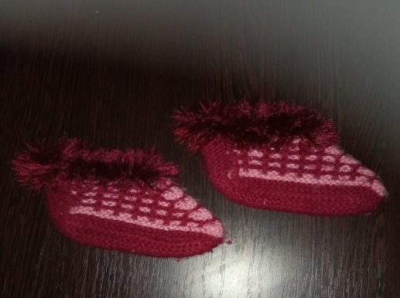
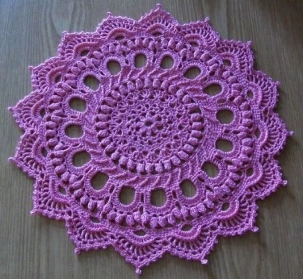
Выращивать цветы и огородом заниматься. Животных просто обожаю, но и вязать не забываю.

Slide 9
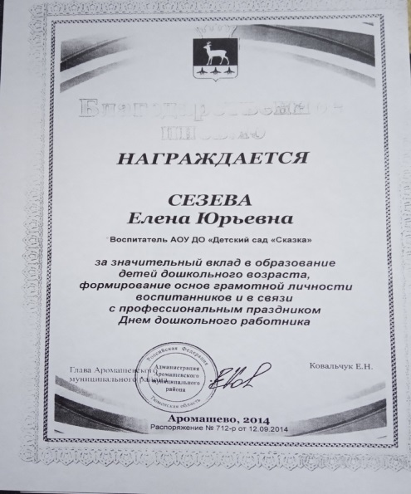
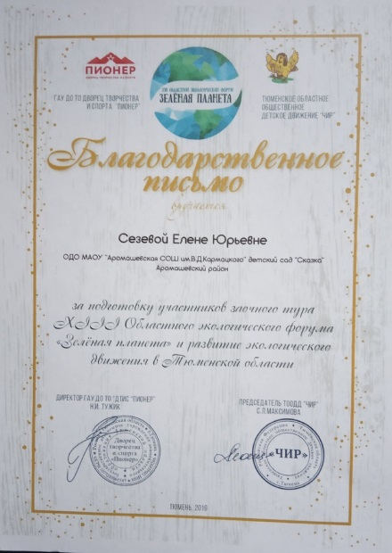
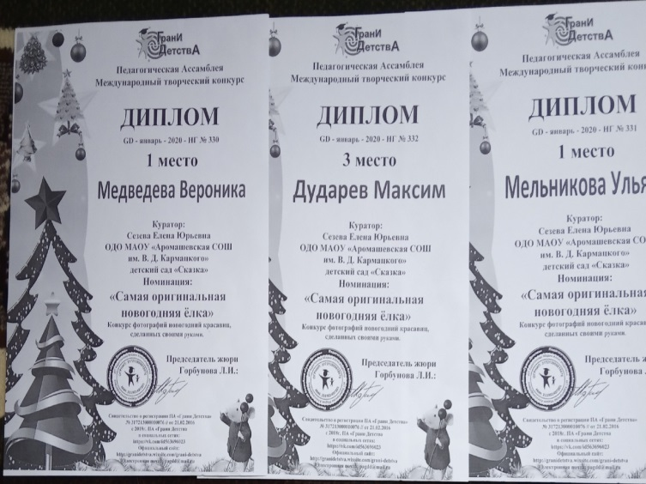
А мои профессиональные достижения дают ощущение личного роста.

Slide 10
У каждого из нас, воспитателей, по - разному складывается судьба в профессии. Современный воспитатель - это педагог, не только выполняющий свои обязанности, но находящийся в бесконечном поиске.
Любовь к детям – самое важное качество Воспитателя. Воспитатель как гончар, в руках которого мягкая податливая глина превращается в изящный сосуд.
И задача воспитателя – заполнить этот сосуд добром, творчеством, знаниями и навыками .

Slide 11
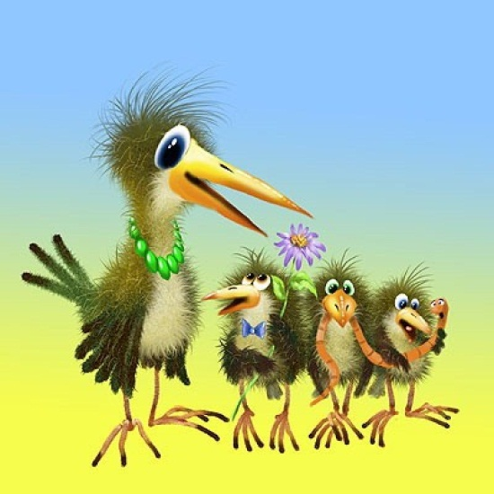
Спасибо за внимание!

